Slide 1
Project: STARS (Successfully Teaching AstRonomy in Schools)
This project has been funded with the support of the Erasmus+ Programme, K2 Action, Strategic Partnerships in School Education.
Project Agreement Number: 2017-1-SK01-KA201-035344
Tréningový program pre učiteľov (O2)
Modul #2
Pohyb nebeských telies Keplerove zákony
The current publication reflects only the author´s view and neither the Slovak National Agency, nor the European Commission are responsible for any use that may be made of the information it contains.

Slide 2
Úvod do projektu STARS
1. STARS Metodická príručka pre učiteľa
materiál pre učiteľa pripravený k okamžitému použitiu
2. STARS Tréningový program pre učiteľa
inovatívny a komplexný prístup
3. STARS Online Platforma s príkladmi dobrej praxe a príležitosťou na diskusie a výmenu informácií
4. STARS Koncept edukačného programu pre výučbu astronómie
Medzinárodná online konferencia 2020
project-stars.com
The current publication reflects only the author´s view and neither the Slovak National Agency, nor the European Commission are responsible for any use that may be made of the information it contains.

Slide 3
Moduly projektu STARS
#1 Súhvezdia. #6 Galaktickej prostredie.
#2 Pohyb nebeských telies. #7 Slnko a hviezdy.
#3 Newtonov gravitačný zákon. #8 Naša Galaxia a iné galaxie.
#4 Objavovanie vesmíru. #9 Vesmír.
#5 Slnečná sústava. #10 Hvezdárne / observatóriá.
The current publication reflects only the author´s view and neither the Slovak National Agency, nor the European Commission are responsible for any use that may be made of the information it contains.

Slide 4
Ako sú moduly štruktúrované
Každý modul je rozdelený do niekoľkých tém.
Každá téma obsahuje:
Stručný úvod a kľúčové slová;
Teoretická část pre učiteľa - Poskytuje základné informácie potrebné na prípravu lekcie na túto tému (v niektorých prípadoch odkazy na ďalšie materiály na internete).
Praktické cvičenia pre žiakov – (vo väčšine prípadov) pripravené na použitie v triede, doplnené odpoveďami.
The current publication reflects only the author´s view and neither the Slovak National Agency, nor the European Commission are responsible for any use that may be made of the information it contains.

Slide 5
Ako pristupovať k materiálu 1
Pozorne si prečítajte teoretickú časť pre učiteľa.
Ak máte akékoľvek otázky, vyhľadajte ďalší materiál na stránke projektu (project-stars.com) alebo na iných webových stránkach.
Pozor! Uistite sa, že zdroje sú spoľahlivé!
The current publication reflects only the author´s view and neither the Slovak National Agency, nor the European Commission are responsible for any use that may be made of the information it contains.

Slide 6
Ako pristupovať k materiálu 2
Pri príprave teoretickej časti:
Materiál venovaný Keplerovým zákonom môže byť najmä pre mladších žiakov zložitejší z dôvodu práce s veľkými číslami, mocninami, odmocninami. Popísaná je aj elipsa, ktorá sa bežne na základných školách nepreberá. Keplerove zákony sú popísané v základnom tvare, bez odvodenia, okrem 3. Keplerovho zákona, ktorý je odvodený pre kruhovú dráhu, ovšem s platnosťou aj pre všeobecnú trajektóriu.
The current publication reflects only the author´s view and neither the Slovak National Agency, nor the European Commission are responsible for any use that may be made of the information it contains.

Slide 7
Ako pristupovať k materiálu 3
Prečítajte si pozorne praktické cvičenia a ich odpovede.
Ak máte nejaké otázky, pozrite sa na ďašie materiály a/alebo stránky projektu (project-stars.com) alebo na iné webové stránky. Pozor! Uistite se, že zdroje sú spoľahlivé!
Na základe teoretickej časti vyberte na ilustráciu praktické cvičenia. Ďalšie cvičenia môžete hľadať v doplnkových materiáloch a/alebo na stránke projektu (project-stars.com), alebo na iných webových stránkách. Pozor! Uistite sa, že zdroje sú spoľahlivé!
The current publication reflects only the author´s view and neither the Slovak National Agency, nor the European Commission are responsible for any use that may be made of the information it contains.

Slide 8
Ako pristupovať k materiálu 4
Uvedomte si, že niektoré cvičenia vyžadujú ďalšie materiály, ktoré sú v triede ťažko dostupné. Je potrebné pripraviť sa na ne vopred – buď ich dodať, alebo upozorniť žiakov, aby si ich pripravili vopred!
Odporúčame vyskúšať vybrané cvičenia a urobiť si vlastný úsudok vzhľadom na zložitosť a čas potrebný na dokončenie cvičenia. Ak sa rozhodnete, môžete vykonávať zmeny, vynechať niektoré časti, uľahčiť si časti cvičení, pokiaľ to nenarušuje fyzikálny význam úloh.
Podľa svojho uváženia môžete dať niektoré cvičenia za domácíe úlohy, urobiť predbežnú prípravu doma alebo naopak nechať doma dokončiť.
The current publication reflects only the author´s view and neither the Slovak National Agency, nor the European Commission are responsible for any use that may be made of the information it contains.

Slide 9
Моdul 2 – obsah
2.1 Keplerove zákony
Mocnina a odmocnina, elipsa, dostredivá sila.
The current publication reflects only the author´s view and neither the Slovak National Agency, nor the European Commission are responsible for any use that may be made of the information it contains.

Slide 10
Teoretický obsah
2.1 Keplerove zákony
História objavu;
mocniny a odmocniny;
elipsa a jej popis;
Keplerove zákony.
The current publication reflects only the author´s view and neither the Slovak National Agency, nor the European Commission are responsible for any use that may be made of the information it contains.

Slide 11
Zoznam praktických cvičení
2.1.1 Votrelec vs. pozemšťan
2.1.2 Ľahký ako…čierna diera!
The current publication reflects only the author´s view and neither the Slovak National Agency, nor the European Commission are responsible for any use that may be made of the information it contains.

Slide 12
Praktické cvičenie: 2.1.1 Úloha IV: Votrelec vs. pozemšťan
Metodická časť: Použitím 2. a 3. Keplerovho zákona vypočítať parametre trajektórie kométy.
Materiály a náradie: Kalkulačka
Postup: Žiak vypočíta parametre trajektórie kométy.
The current publication reflects only the author´s view and neither the Slovak National Agency, nor the European Commission are responsible for any use that may be made of the information it contains.

Slide 13
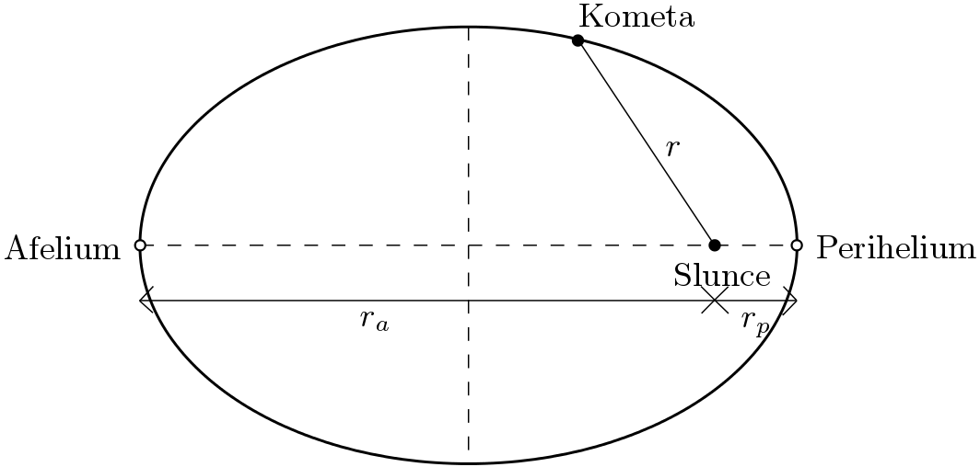
Praktické cvičenie: 2.1.1 Úloha IV: Votrelec vs. pozemšťan
perióda kométy (3. KZ)
hlavná a vedľajšia poloos, dĺžková a číselná výstrednosť elipsy (1. KZ)
b
odslnie = 31,5 au
a
e
príslnie = 0,5 au
koľkokrát má kométa v príslní väčšiu rýchlosť ako v odslní (2. KZ)
The current publication reflects only the author´s view and neither the Slovak National Agency, nor the European Commission are responsible for any use that may be made of the information it contains.

Slide 14
Praktické cvičenie: 2.1.2 Úloha X. Ľahký ako... čierna diera!
Metodická část: Práca s grafom a uhlovými vzdialenosťami, aplikácia tretieho Keplerovho zákona na výpočet hmotnosti čiernej diery.
Materiály a náradie: Kalkulačka, pravítko.
Postup: Žiak vypočítá hmotnosť čiernej diery z reálných parametrov trajektórie hviezdy.
The current publication reflects only the author´s view and neither the Slovak National Agency, nor the European Commission are responsible for any use that may be made of the information it contains.

Slide 15
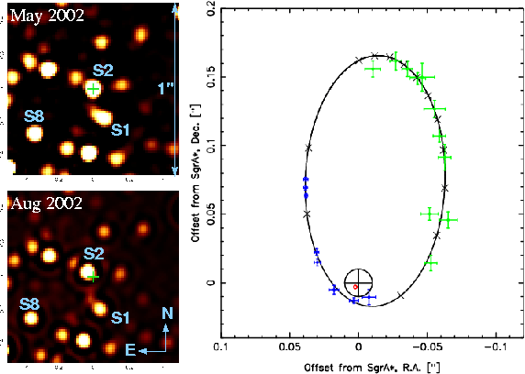
Praktické cvičenie: 2.1.2 Úloha X. Ľahký ako... čierna diera!
hviezda S2 vzdialená od Zemel = 25 900 ly
obežná doba hviezdy T = 16 let
θ = 0,09“ (z grafu)
l = 25 900 ly ~ 1,64 ∙ 10⁹ au
a ~ 795 au
M ~ 2 ∙ 10⁶ M_{S}
i = 133°
M ~ 5 ∙ 10⁶ M_{S}
The current publication reflects only the author´s view and neither the Slovak National Agency, nor the European Commission are responsible for any use that may be made of the information it contains.

Slide 16
Závery, overenie výsledkov
Čo bude ďalej (Feed Forward): Plánujte ďalšiu hodinu na základe výkonu žiaka:
Náročnosť v triede: V závislosti od toho, ako dobre žiaci porozumeli materiálu a zvládli úlohy.
Prístup k materiálu: Aký je správny postup, ktorý vám pomôže porozumieť materiálu a splniť stanovené úlohy.
Sebehodnotenie: sebadisciplína, vedenie a kontrola činností.
Individuálny prístup: Individuálne hodnocenie a vedenie.
The current publication reflects only the author´s view and neither the Slovak National Agency, nor the European Commission are responsible for any use that may be made of the information it contains.
Notes:
DOI: 10.3102/003465430298487, The Power of Feedback, John Hattie and Helen Timperley, University of Auckland

Slide 17
Závery, overenie výsledkov 2
Príprava: Jasné a dobre definované ciele lekcie a cvičení. Keď budú dobre rozumieť konečnému cieľu, môžu sa žiaci ľahšie a efektívnejšie zamerať na konkrétnu úlohu/ materiál.
Overovanie: Ako som to urobil? Individuálne hodnotenie a spätná väzba od učiteľa o práci žiaka, ktorá sa konkrétne týka dosiahnutia cieľa. Poskytnite informácie o pokroku žiaka (alebo jeho nedostatku) a poskytnite pokyny, ktoré pomôžu dosiahnuť ciele a dosiahnuť očakávanú úroveň.
The current publication reflects only the author´s view and neither the Slovak National Agency, nor the European Commission are responsible for any use that may be made of the information it contains.
Notes:
DOI: 10.3102/003465430298487, The Power of Feedback, John Hattie and Helen Timperley, University of Auckland

